Slide 1


وزارة التعليم العالي والبحث العلمي
Ministère de L'enseignement Supérieur et de la recherche scientifique
جامعة فرحات عباس
Université Ferhat Abbas
مخبر الشراكة و الاستثمار في المؤسسات الصغيرة و المتوسطة في الفضاء الأورو مغاربي
كلية العلوم الاقتصادية والتجارية
وعلوم التسيير
مؤسسات التامين التكافلي والتأمين التقليدي بين الأسس النظرية والتجربة التطبيقية
عنوان المداخلة :
تجربة سلامة للتأمينات الجزائر في تسويق التأمين التكافلي في السوق الجزائري
إعداد: .أ.سعود وليد
مفتش تجاري جهوي بشركة سلامة للتأمينات الجزائر
خلال الفترة 25/26 افريل 2011

Slide 2

تجربة سلامة للتأمينات الجزائر
في تسويق التأمين التكافلي في السوق الجزائري

Slide 3
لمحة تاريخية عن التكافل في العالم
في سنة 622م : مورس في المدينة المنورة نظام " العاقلة " الذي عالج مسألة القتل الخطأ وحمل المسؤولية عن الدية الشرعية لعائلة أو قبيلة القاتل.
1964م : عقد في دمشق اجتماع للمجمع الفقهي الاسلامي نوقش فيه موضوع التأمين حيث اتفق معظم الفقهاء على حرمة التأمين التجاري وأقروا التأمين التعاوني بديلا عنه.
1979م : قام بنك فيصل الاسلامي في السودان بتأسيس أول شركة تأمين تكافلي تحت اسم شركة التأمين الاسلامية السودانية، وفي نهاية نفس السنة قام بنك دبي الاسلامي في الامارات العربية المتحدة بتأسيس الشركة العربية الاسلامية للتأمين في امارة دبي .

Slide 4
لمحة تاريخية عن التكافل في العالم
1984م : دخل قانون التأمين التكافلي حيز التنفيذ في ماليزيا وتأسست أول شركة تأمين تكافلي في نفس العام.
1985م : تأسست في المملكة العربية السعودية أول شركة تأمين اسلامية مملوكة بالكامل للحكومة السعودية تحت اسم الشركة الوطنية للتأمين التعاوني.
حتى سنة 2009م : بلغ عدد الشركات الاسلامية / التكافلية 173 شركة معظمها شركات تأمين مباشر وبعضها شركات إعادة تأمين ، والبعض الآخر شركات تأمين واعادة تأمين موزعة في العالم على النحو التالي :

Slide 5
1- الجزائر | 1 | 12- الأردن | 3 | 23- سنغافورة | 1
2- استراليا | 1 | 13- الكويت | 13 | 24 - سيريلانكا | 2
3- البهاما | 1 | 14- لبنان | 1 | 25- السودان | 15
4- البحرين | 9 | 15- ليبيا | 1 | 26- سوريا | 4
5- بنغلادش | 6 | 16- لكسمبيرغ | 2 | 27- تايلاند | 1
6- بروناي | 4 | 17- ماليزيا | 9 | 28- تريننغاد | 1
7- مصر | 4 | 18- موريتانيا | 2 | 29- تركيا | 2
8- جامبيا | 1 | 19- باكستان | 6 | 30- الامارات العربية | 10
9- غانا | 1 | 20- فلسطين | 2 | 31- بريطانيا | 1
10- اندونيسيا | 6 | 21- قطر | 4 | 32 –اليمن | 1
11- ايران | 15 | 22- السنغال | 2 | 33- السعودية | 41

Slide 6
نبذة عن المجموعة
سلامة – الشركة العربية الإسلامية للتأمين هي إحدى الشركات الرائدة في تقديم حلول التأمين الملتزمة بالشريعة الإسلامية (التكافل) في جميع أنحاء العالم. منذ إنشاء الشركة عام 1979 في إمارة دبي بدولة الإمارات العربية المتحدة حافظنا على قيمنا ومبادئنا كرواد قطاع التكافل وتميزنا كأكبر شركة تكافل وإعادة تكافل في العالم وحتى وقتنا هذا.

Slide 7
نبذة عن المجموعة
يُقدر رأس مال الشركة بواحد مليار درهم إماراتي (274 مليون دولار أمريكي) وهي مدرجة في سوق دبي المالي. أما « بست ري » الشركة التابعة لنا، فهي أكبر شركة إعادة تكافل في العالم وموقعها تونس وتقدم خدماتها في أكثر من 60 دولة وقد حصلت على التصنيف B++ من ستاندرد آند بورز كما حصلت قبل على مؤشر التصنيف A-من قبل إيه إم بست. ونقدم خدماتنا للأفراد والمؤسسات من خلال شبكة عمل ممتدة على مستوى العالم

Slide 8
نبذة عن المجموعة
في الوقت الحالي، تمتلك سلامة ست شركات تكافل تقدم الحلول للعملاء في دولة الإمارات العربية المتحدة والمملكة العربية السعودية ومصر والسنغال والجزائر والأردن وشركة إستثمارات في البحرين. ونعتزم مد النطاق الجغرافي لخدماتنا في المستقبل القريب بحيث تغطي كافة دول مجلس التعاون الخليجي وجنوب شرق آسيا ثم أوروبا لاحقاً لعرض حلول مبتكرة تلتزم بالشريعة.

Slide 9
الشركة في الجزائر
اعتمدت شركة سلامة لتأمينات الجزائر بمقتضى القرار رقم 46 الصادر بتاريخ 02 جويلية 2006 عن وزير المالية وبذلك فهي قد امتصت شركة البركة والآمان لتأمين وإعادة التأمين المنشأة في 26 مارس 2000، والتي أصبحت اليوم سلامة لتأمينات الجزائر بعد انضمامها لمجموعة سلامة.
وتوفر حاليا خدمات متعددة في السوق الجزائرية حيث تتوفر على 150 نقطة بيع على مستوى كافة التراب الوطني و4 مديريات جهوية، إلا أنها تنفرد بخدمات التكافل وهي الوحيدة من كل مؤسسات التامين في الجزائر التي تتعامل بالتأمين التكافلي الإسلامي

Slide 10
باختصار عن سلامة في الجزائر
التسمية التجارية: سلامة للتأمينات الجزائر
تاريخ بداية النشاط: مارس 2000
الشكل القانوني: شركة ذات أسهم
الاستثمارات المالية: 2.6 مليار دج
مجال النشاط: القيام بجميع عمليات التأمين المختلفة
رأس مال الشركة: 2 مليار دج

Slide 11
الميزات التنافسية للشركة
شركة التأمين التكافلي الوحيدة العاملة في السوق الجزائري
شركة التأمين الوحيدة التي لديها هيئة رقابة شرعية ( يترأسها الشيخ المأمون القاسمي)
محفظة متوازنة ومتنوعة بين 76 % لتأمين الخواص و 24% لتأمينات المؤسسات الصغيرة والمتوسطة
التعويض السريع للمؤمنين على السيارات في مراكز الخدمات و الدفع
القدرة على التجديد من خلال خلق منتجات جديدة حسب تتطلعات الزبائن منها:
المساعدة الخاصة بالسيارات,
تـأمين الحماية القضائية,
............ومنتجات أخرى قيد الدراسة

Slide 12
إنجازات الشركة في الجزائر
تطور رقم الأعمال
عدد العقود المكتتبة
السنة | الاقساط | النمو %
2008 | 1 876 | 32%
2009 | 2489 | 39%
2010 | 2659 | 7%
شريحة السوق | عدد | قيمة الاقساط
قطاع الخواص | 341470 | 1 665 653 490
قطاع الشركات | 18716 | 487 338 125
المجموع | 360186 | 2 152 991 615

Slide 13
تطور نمو الشركة من 2005 إلى 2010 مع توقعات 2011
مليون دج
الأخطار المؤمنةب | 2005 | 2006 | 2007 | 2008 | 2009 | 2010 | 2011
المركبات (السيارات) | 472 | 717 | 900 | 1346 | 1826 | 1865 | 1970
الأخطار البسيطة | 56 | 75 | 150 | 184 | 194 | 185 | 386
أخطار المؤسسات | 92 | 159 | 214 | 162 | 307 | 353 | 486
أخطار النقل | 32 | 75 | 161 | 91 | 96 | 41 | 158
تأمينات الأشخاص | 2 | 28 | 79 | 92 | 123 | 213 | 267
المجموع | 654 | 1.054 | 1.500 | 1.876 | 2548 | 2659 | 3267

Slide 14
إنجازات الشركة في الجزائر
حصة السوق لا تقل عن 3 بالمائة من حصة شركات التأمين الخاصة العاملة في الساحة والبالغة 20 بالمائة من إجمالي السوق الذي تراقب الشركات العمومية للتأمين 80 بالمائة منه
بلغ حجم تعويض العملاء العام الماضي %54من رقم الأعمال الإجمالي لسنة 2009، وهي فاتورة كبيرة للحفاظ على السمعة التي تتمتع بها الشركة في السوق الجزائرية رغم حداثة سنها الذي لا يتجاوز 10 سنوات من النشاط من العمل.

Slide 15
إدارة التأمين التكافلي في الشركة :
تستخدم شركة سلامة للتأمينات الجزائر ثلاث نماذج شرعية في تنفيذ أعمالها المالية و إدارة صناديق التكافل على وجه التحديد وهي: نموذج الوكالة،نموذج المضاربة،والنموذج المختلط، وهذا الأخير الأكثر ممارسة في الشركة وسنقوم بعرض مختصر للنماذج الثلاثة فيما يأتي.

Slide 16
نموذج المضاربة:
( المضــاربة هي اتفاقيـة استثمار أموال بين اثنين أحدهما يقدم رأس المال والآخر يقدم الجهد (المضارب) ، وناتج الـمضــاربة (الربح) يتم اقتسامه بين الاثنين بنسبة محددة مثلا 50/50 أو 2/1 )، وفي هذا النموذج يكون حملة الوثائق هم الذين يقدمون رأس المال والمؤمّن هو المضارب .
حملة الوثائق
الفائض+ أرباح الاستثمار
الاشتراكات
حصة حملة الوثائق
صندوق حملة
وثائق التكافل
قرض حسن
(عند الحاجة)
حصة المضارب
صندوق المؤمّن
( رأس المال )
المصاريف
الادارية
عوائد الاستثمار
لرأس المال

Slide 17
توزيع الربح
الاشتراكات/ Top-Up
حسابات الاستثمارات الفردية
Charge Dripping
Risk
Pool
التعويضات المدفوعة
ربح
الأعباء المباشرة وغير المباشرة
مؤونة المشكلة للحوادث
IBNR
هيبئة تسيير الشركة
أصحاب الشركة
صندوق المشاركين

Slide 18

القرض الحسن
أصحاب الشركة
Risk
Pool
التعويضات المدفوعة
خسارة
الأعباء المباشرة وغير المباشرة
مؤونة المشكلة
IBNR
هيئة مراقبة أصحاب الشركة
أصحاب الشركة
صندوق المساهمين

Slide 19
نموذج الوكالة بأجر معلوم:
الفائض التأميني وعوائد الاستثمار
حملة الوثائق
(المشاركين)
التعويضات
الاشتراكات
القرض الحسن ( عند الحاجة )
المصاريف الإدارية
صندوق المؤمّن
(رأس مال المساهمين)
الأجر المعلوم
(نسبة مئوية من الاشتراكات)
صندوق حملة وثائق التكافل
( الاشتراكات )
عوائد استثمار
رأس المال
عوائد استثمار
الاشتراكات

Slide 20
Cotisation

Slide 21
النموذج المختلط:
في هذا النموذج تستحق شركة نسبة معينة من الاشتراكات (الأجر المعلوم ) مقابل إدارتها لأعمال التأمين + نسبة من عوائد الاستثمار والاشتراكات بصفتها مضارب.

Slide 22
سياسة النمو لشركة سلامة للتأمينات الجزائر
استراتجية التطور:
تموقع مستدام في سوق تأمينات الخواص والمؤسسات الصغيرة والمتوسطة
وضع شبكة كثيفة, متنوعة وفعالة
تفعيل وتحسين الخدمات المقدمة للزبائن
التكوين المكثف والمستمر للموارد البشرية
تحقيق مردودية ذات نمو متواصل

Slide 23
الإستراتجية التجارية
نظرة موجه نحو قطاع المؤسسات الصغيرة والمتوسطة
شبكة مكونة من 150 نقطة بيع موزعة على كافة التراب الوطني
نوعية أحسن للخدمات المقدمة للزبائن عند تحقق الخطر (وقوع الحادث): 06 مراكز للخدمات والدفع للتعويض المؤمنين على السيارات
تطوير تشكيلة من المنتوجات الجديدة التي تستجيب لتطلعات الأفراد والمؤسسات

Slide 24
الشبكة التجارية للشركة سلامة
تمتلك الشركة شبكة توزيع متكونة من 150 نقطة بيع موزعة على كافة التراب الوطني مؤطرة من طرف 05 مديريات جهوية (شرق – وسط – غرب)
11 وكالة مباشرة
78 وكيل عام معتمد
06 مراكز خدمات
25 وكالة ذات دخل نسبي ARP
10 سماسرة في التأمين
36 ملحقة

Slide 25
المنتجات المسوقة من طرف الشركة
تـأمين السيارات ( المسؤلية المدنية – الأضرار)
المساعدة للسيارات
تأمين الأخطار الصناعية الكبرى والصغرى
تـأمين المشاريع و المنشآت الفنية و الورشات
تـأمين الأخطار البسيطة للأفراد ( المساكن – المحلات التجارية)
تـأمينات النقل البحري، البري و الجوي الخاص والعام
تـأمينات المسؤلية المدنية المختلفة
تأمينات الأشخاص
إعادة التأمين

Slide 26
القدرات التقنية والفنية للشركة
خلال العشرية التي قضتها سلامة للتأمينات الجزائر في السوق الجزائري استطاعت أن تربح تقت الأفراد والمؤسسات الخاصة والعمومية وكذلك الجماعات المحلية وهيئات الدولة جراء السمعة الطيبة و حسن التعامل والإصغاء تجاه زبائنها
تتمتع الشركة بمساندت مؤسسات إعادة التأمين عالمية منها:
( HANNOVER RE - CCR - SCOR – JAPAN RE -BESTRE - GIC - ODYSSE RE - AFRICA RE, KUWAIT RE - ARAB RE,…)
من أجل منح لزبائنها ضمانات شاملة للشركة علاقة مميزة مع سماسرة دوليين للتأمين
كل هذه المقومات تسمح للشركة بتقديم خدمات مثالية للزبائنها تتطابق مع المقاييس العالمية دون الإبتعاد عن مبادئ الشريعة الإسلامية التي تحكم تعاملات الشركة

Slide 27
التحديات المستقبلية:
إنشاء الشركة الجديدة الخاصة بتأمين الأشخاص سيتم إطلاقها مع مساهمين لهم إيمان كبير وثقة عالية في الفرص التي توفرها سوق التأمينات الجزائرية وخاصة في مجال التأمين التكافلي الذي يراعي قواعد المعاملات الإسلامية
طرح منتجات جديدة خلال السنة الجارية ومنها التأمين التكميلي للعلاج بصفة جماعية وفردية وذلك حسب القدرة الشرائية للأسر والأفراد، وهو المنتج الذي سيتم طرحه من خلال شبكة قوية من المستشارين المختصين في تقديم منتجات حديثة في السوق الجزائرية
تأسيس بنك تأميني يتم بموجبه توزيع المنتجات التأمينية لشركة سلامة في بنك البركة
الشركة تأمل في تعديل القانون الحالي للسماح بتقديم خدمات ومنتجات إسلامية بشكل صريح كما هو الحال في الكثير من الدول التي نجحت في هذه التجربة ومنها ماليزيا والإمارات العربية المتحدة

Slide 28
التحديات المستقبلية:
الشركة تأمل في تعديل القانون الحالي للسماح بتقديم خدمات ومنتجات إسلامية بشكل صريح كما هو الحال في الكثير من الدول التي نجحت في هذه التجربة ومنها ماليزيا والإمارات العربية المتحدة
دخول سوق الجزائر المالي ( البورصة)
استخدام تكنولوجيات حديثة في معالجة المعلومات وقواعد البيانات
و من هذه التحديات تم إنجاز خطوات لتحقيقها منها:

Slide 29
التأمين المصرفي:
في هذا الإطار تم توقيع بروتوكول تعاون مع بنك البركة الجزائر بتاريخ 31 ماي 2010 حيث أن سلامة للتأمينات ستستعمل بنك البركة في التمويل للاستثمارات في حين أن بنك البركة سيستعين بشركة سلامة لتسويق منتجاتها عبر فروعها، أما اتفاق الشراكة التجاري الثاني الذي تم التوقيع عليه سيسمح بإنشاء بنك تأميني.
ولقد تم تكوين أعوان البنك الذين سيشرفون على تلك الشبابيك التي ستفتح على مستوى الفروع البنكية التجريبية الخمسة ( الجزائر02, عنابة, وهران, قسنطينة) لتسويق المنتجات التالية : السفر، الحوادث لحماية العائلة، المنازل، المحلات التجارية، و التأمين عن العمرة والحج والعقار ابتداءا من 01 جوان 2011 وفق مبادئ التكافل

Slide 30
تأمينات الأشخاص:
في هذا الصدد تم توقيع على برتوكول اتفاق بين سلامة للتأمينات الجزائر والصندوق الوطني للتعاضدية الفلاحية يهدف لإنشاء شركة لتأمين الأشخاص وفق القانون 06-04 الصادر بتاريخ 20 فيفري 2006 المكمل للأمر رقم 95-07 الصادر بتاريخ 25 جانفي 1995الذي يلزم جميع شركات التأمين فصل نشاط تأمين الأشخاص من نشاط الأضرار، ستعرض هذه الشركة تأمينات على الصحة والسفر والاحتياط والحوادث والحماية العائلية ستوجه للفلاحين والمقيمين بالأرياف وأي شخص يرغب في الإكتتاب وذلك وفق التأمين التكافلي المطابق لمبادئ الشرعية الإسلامية. حيث تم تنصيب مجموعة عمل تقنية لتحديد شروط وجدوى إنشاء هذه الخدمة الجديدة

Slide 31
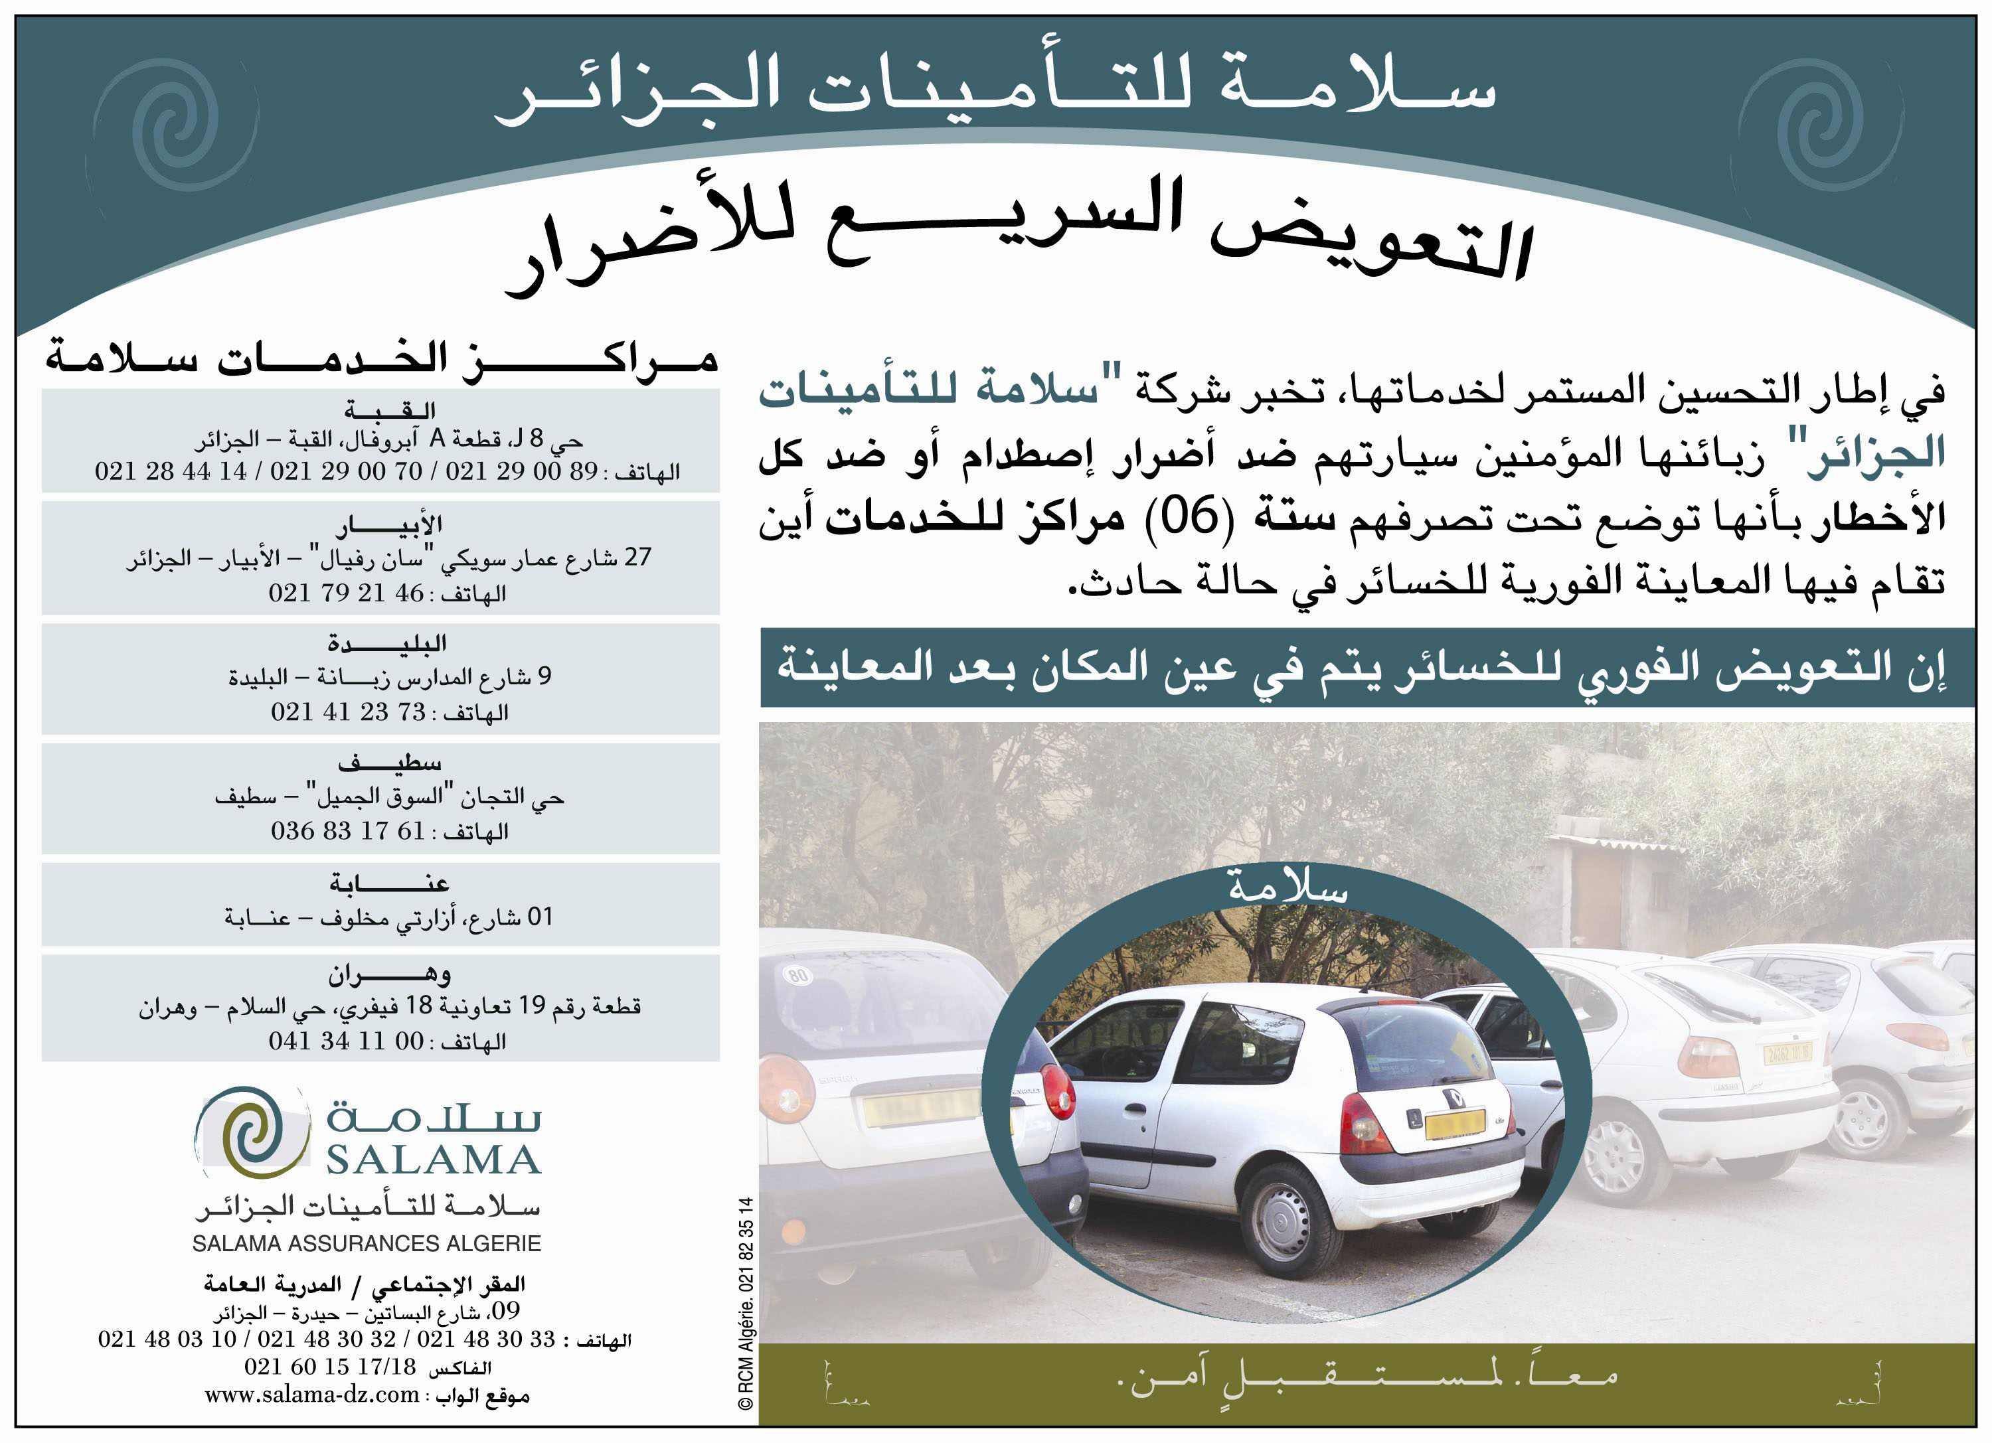

Slide 32
شكرا لحسن الإصغاء

